Slide 1
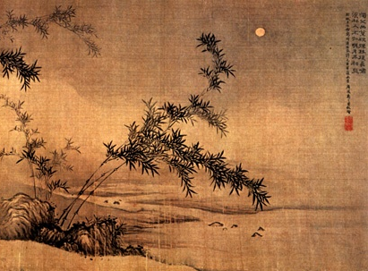
小学语文一年级上册
一去二三里
湖南株州醴陵市白兔潭镇峤岭学校 刘兵

Slide 2
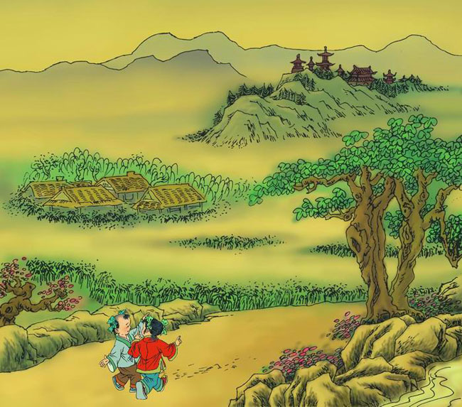
用完整的话说说你从图上看到些什么？

Slide 3
yí qù èr sān lǐ 一 去 二 三 里

Slide 4
yān cūn sì wǔ jiā 烟 村 四 五 家

Slide 5
tínɡ tάi liù qī zuò 亭 台 六 七 座

Slide 6
bā jiǔ shí zhī huā 八 九 十 枝 花

Slide 7
一去二三里 yí qù èr sān lǐ 一 去 二 三 里， yān cūn sì wǔ jiā 烟 村 四 五 家。 tínɡ tάi liù qī zuò 亭 台 六 七 座 ， bā jiǔ shí zhī huā 八 九 十 枝 花。

Slide 8
yí èr Sān sì wǔ
一 二 三 四 五
liù qī bā jiǔ shí
七 八 九 十

Slide 9
认识田字格
竖中线
左上格
右上格
横中线
左下格
右下格
田字格，四方方，写好汉字它来帮。
左上格、左下格，右上格、右下格。
横中线、竖中线，各个方位记心间。

Slide 10
指导写字：
一
一
一
一
一
一
学生描红、临写。注意正确的书写姿势。
比一比，认一认：“几”和“九”、“云”和“去”、“人”和“八”

Slide 11
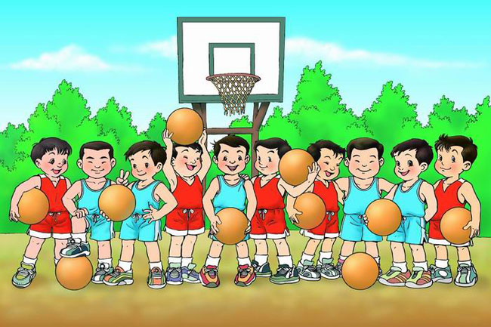
游戏：我的朋友在哪里？
四
六
1
2
三
3
4
5
6
7
10
一
七
8
9
九
十
五
二
八

Slide 12
（ ）头牛 （ ）条鱼 （ ）棵树 （ ）架飞机
一
三
七
九
《量词歌》
一头牛，两匹马；
三条鱼，四只鸭；
五本书，六支笔；
七棵果树，八朵花；
九架飞机，十辆车；
用错量词出笑话。
我们周围还有哪些地方用了本课的生字。鼓励学生自编《量词歌》

Slide 13
为古诗配上自己喜欢的动作，背诵课文
一去二三里 yí qù èr sān lǐ 一 去 二 三 里， yān cūn sì wǔ jiā 烟 村 四 五 家。 tínɡ tάi liù qī zuò 亭 台 六 七 座 ， bā jiǔ shí zhī huā 八 九 十 枝 花。
诗中的“二三”、“四五”、“六七”、“八九”等数字是指真实的数量吗？
说说你是怎么理解的？

Slide 14
拓 展 活 动
《四和十》
四是四，十是十。
十四是十四，
四十是四十。
谁说十四是四十，
谁的舌头伸不直。
谁说四十是十四，
就让谁读十四遍。
《咏雪诗》
一片二片三四片，
五六七八九十片。
千片万片无数片，
飞入芦花总不见。

